Slide 1



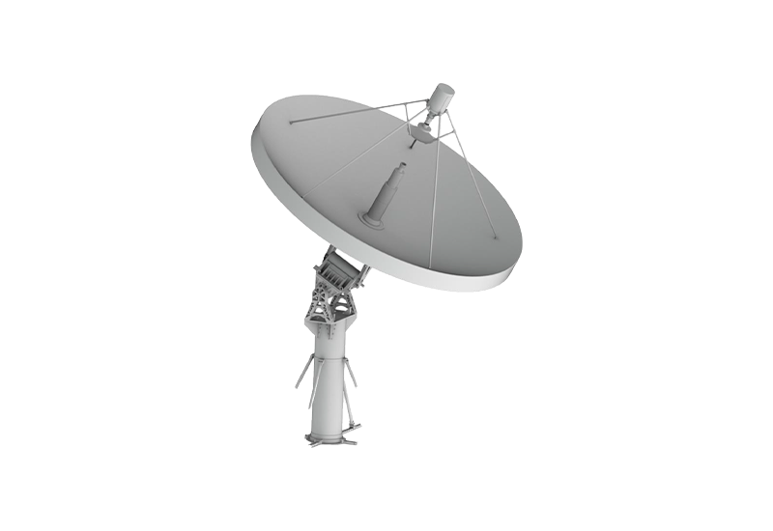
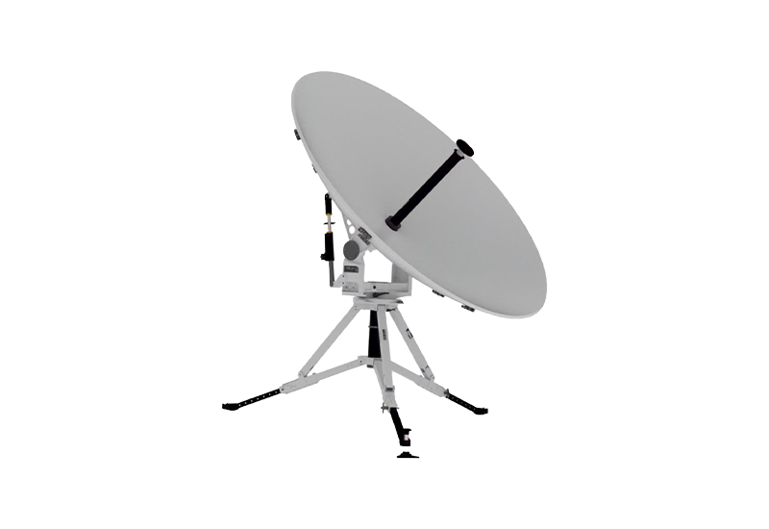
STAJ SUNUMU
AXU4EVB-P + AD9364 Gerçek Zamanlı FPGA FFT ve Monopulse Altyapısı
FPGA • RF • BARE-METAL • PYTHON
Eren Kale
Marmara Üniversitesi Teknoloji Fakültesi Elektrik - Elektronik Mühendisliği 4. Sınıf Öğrencisi

Slide 2


SUNUM AKIŞI
01 / BAĞLAM & PLAN
- ARAŞTIRMA
- Gereksinimler ve plan
- Vivado
- Vitis ve kart bring-up
- RF testleri
- FPGA FFT
- Bare-metal + Python
- Monopulse yol haritası
AXU4EVB-P + AD9364 | Gerçek Zamanlı FPGA FFT ve Monopulse Altyapısı
02 / 24

Slide 3
SONUÇLARIN TEK BAKIŞTA ÖZETİ
01 / BAĞLAM & PLAN
Katman | Güncel durum | Doğrulama
Vivado ve kart constraint’leri | Tamamlandı | Bitstream, `WNS +0.144 ns`, DRC `0`
Vitis/JTAG başlatma | Tamamlandı | PMUFW, DDR kapısı ve Golden/Candidate launcher
AD9364 ve DMA bring-up | Tamamlandı | Rev 2 init ve 65.536 örnek DMA `Done
RF aktivite algılama | Tamamlandı | İki 2.4 GHz Wi-Fi karşılaştırma koşusu
2048 noktalı PL FFT | Tamamlandı | Bit-doğru model, tek-frame ve 100-frame kart testi
Bare-metal + Python | Tamamlandı | Protocol v2, CRC, 2048 bin ve 61 Python testi
Kontrollü CW | Lab’da denenecek | SMW200A ile bin 20/bin 100 testi bekleniyor
ZX80/HMC936 monopulse | Gelecek entegrasyon | Kontrol, settling ve açı kalibrasyonu açık
AXU4EVB-P + AD9364 | Gerçek Zamanlı FPGA FFT ve Monopulse Altyapısı
03 / 24

Slide 4
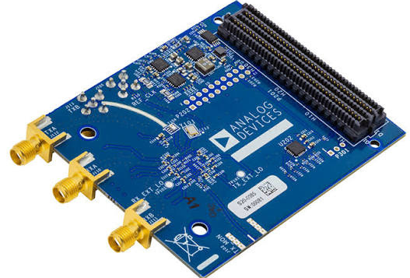
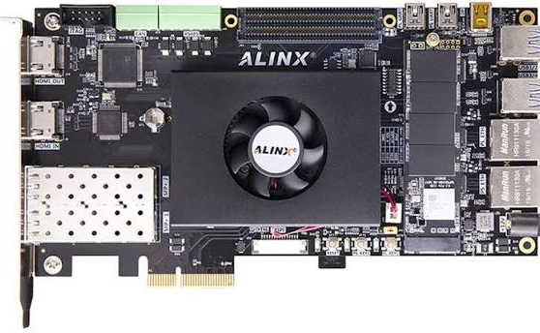
DONANIM SİSTEMİ VE FİZİKSEL VERİ YOLU
01 / BAĞLAM & PLAN
-> AD9364 RXA
-> kompleks I/Q örnekleri
-> FMC / LVDS
-> Zynq UltraScale+ PL
-> 2048-point FFT ve spectrum BRAM
-> Cortex-A53 bare-metal servis
-> PS_UART
-> Python spectrum / waterfall / NPZ / CSV
- FPGA kartı: ALINX AXU4EVB-P
- RF kartı: mevcut AD9364
- Geliştirme bağlantıları: JTAG ve PS_UART
- Kontrollü RF kaynağı: Rohde & Schwarz SMW200A
AD9364
ANALOG DEVICES FIRMASI TARAFINDAN ÜRETILEN, YÜKSEK PERFORMANSLI VE GENIŞ BANTLI BIR RF Alıcı-Verici (RF Transceiver) entegre devresidir
AXU4EVB-P
AXU4EVB-P, AMD/Xilinx Zynq UltraScale+ MPSoC mimarisine dayanan bir FPGA geliştirme kartıdır.
AXU4EVB-P + AD9364 | Gerçek Zamanlı FPGA FFT ve Monopulse Altyapısı
04 / 24
Notes:
merhaba ben eren

Slide 5
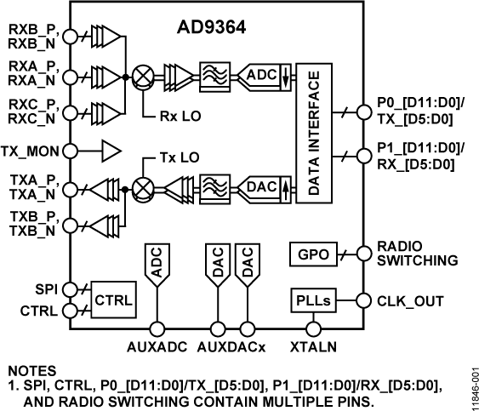
AD9364 KISITI VE MİMARİ KARAR
01 / BAĞLAM & PLAN
- AD9364 TEK GERÇEK RX ZINCIRINE SAHIP 1×1 RF TRANSCEIVER’DIR.
- RXA/RXB/RXC seçilebilir fakat iki bağımsız RX aynı anda örneklenemez.
- İki antenin eşzamanlı dijital faz farkını AD9364 içinde ölçme iddiası
yapılmamıştır.
- Harici analog ağ, `Σ ± ΔAZ` ve `Σ ± ΔEL` durumlarını ardışık olarak üretir.
- Tek ortak FFT donanımı dört finite-frame üzerinde tekrar kullanılır.
DURUM DENKLEMLERI:
S0 = Σ + ΔAZ
S1 = Σ - ΔAZ
S2 = Σ + ΔEL
S3 = Σ - ΔEL
AXU4EVB-P + AD9364 | Gerçek Zamanlı FPGA FFT ve Monopulse Altyapısı
05 / 24

Slide 6
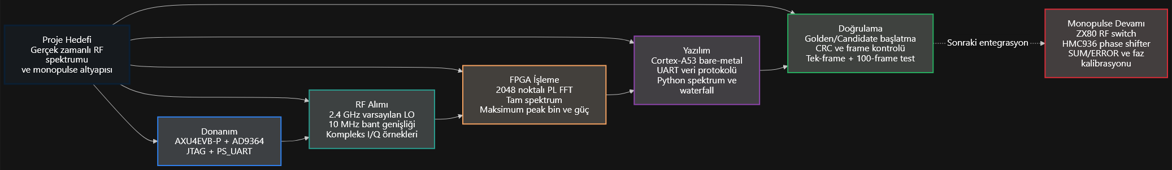
PROJE GEREKSİNİMLERİ
01 / BAĞLAM & PLAN
1. Kart, PS/PL, DDR ve AD9364 bring-up
2. Gerçek RF aktivitesinin DMA üzerinden görülmesi
3. Monopulse matematik ve fixed-point referans modeli
4. 2048 noktalı PL FFT, magnitude-square ve peak
5. Tek-frame ve 100-frame kart kabulü
6. CRC’li tam spektrum protokolü ve Python görünümü
7. Kontrollü CW peak-bin kabulü
8. ZX80/HMC936 kontrolü, S0–S3 ve açı kalibrasyonu
AXU4EVB-P + AD9364 | Gerçek Zamanlı FPGA FFT ve Monopulse Altyapısı
06 / 24

Slide 7
GELİŞTİRME VE TEKRAR ÜRETİLEBİLİRLİK YÖNTEMİ
01 / BAĞLAM & PLAN
- Golden: kartta doğrulanmış geri dönüş noktası
- Candidate: yeni bitstream/ELF’in ayrı ve değişmez paketi
- Kaynak, XSA, bitstream ve ELF için SHA-256 yöntemi
- Otomatik JTAG launcher ve DDR yaz/oku kapısı
- C/Python referans testleri, RTL testleri ve fiziksel UART/JTAG kanıtları
- Ayrı Git worktree ve kontrollü branch akışı
AXU4EVB-P + AD9364 | Gerçek Zamanlı FPGA FFT ve Monopulse Altyapısı
07 / 24

Slide 8
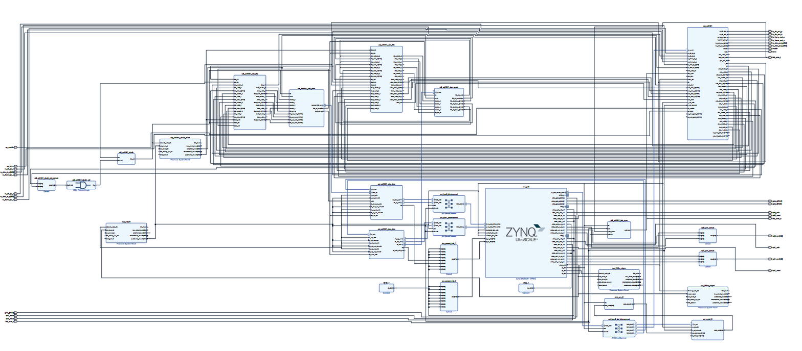
VIVADO VE DONANIM TASARIMI
02 / VIVADO
- Zynq UltraScale+ processing system
- AD9364 LVDS ve ADC/DAC veri yolları
- AXI ADC/DDS ve DMA altyapısı
- Cortex-A53 bare-metal kontrol alanı
- FFT: ADC akışında paralel gözlem kolu
AXU4EVB-P + AD9364 | Gerçek Zamanlı FPGA FFT ve Monopulse Altyapısı
08 / 24

Slide 9
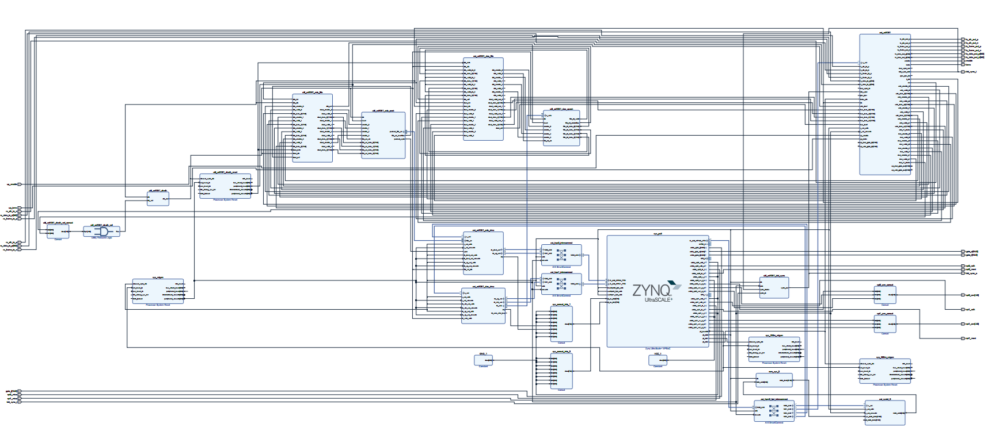
FFT, ANA RX AKIŞINA PARALEL BİR GÖZLEM KOLU OLARAK EKLENDİ
02 / VIVADO
AXU4EVB-P + AD9364 | Gerçek Zamanlı FPGA FFT ve Monopulse Altyapısı
09 / 24

Slide 10
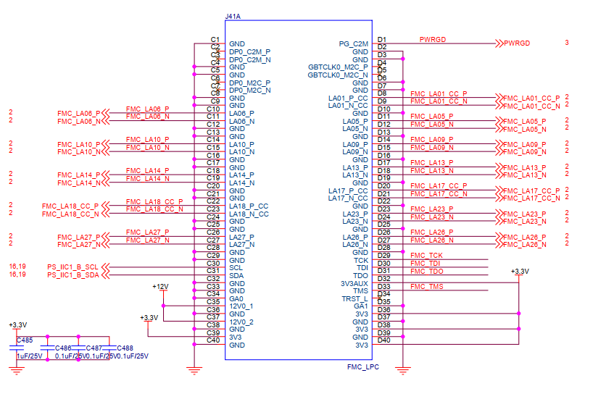
ŞEMA TEYİDİ, PİNLER VE XDC DÜZELTMELERİ
02 / VIVADO
# RX_FRAME (LA01_CC)
set_property -dict {PACKAGE_PIN L7 IOSTANDARD LVDS DIFF_TERM_ADV TERM_100} [get_ports rx_frame_in_p]
set_property -dict {PACKAGE_PIN L6 IOSTANDARD LVDS DIFF_TERM_ADV TERM_100} [get_ports rx_frame_in_n]
input rx_frame_in_p,
input rx_frame_in_n,
Şema
XDC
Top-Level HDL
- AXU4EVB-P ve AD9364 şemaları aktif kaynaklarla karşılaştırıldı.
- RX frame ve feedback clock eşlemeleri doğrulandı.
- On altı RX LVDS portunda uygun `DIFF_TERM_ADV TERM_100` ayarı kullanıldı.
- SPI chip-select pull-up ve I/O standardları kontrol edildi.
- RX clock constraint ve top-level port sözleşmesi tek kaynağa bağlandı.
AXU4EVB-P + AD9364 | Gerçek Zamanlı FPGA FFT ve Monopulse Altyapısı
10 / 24

Slide 11
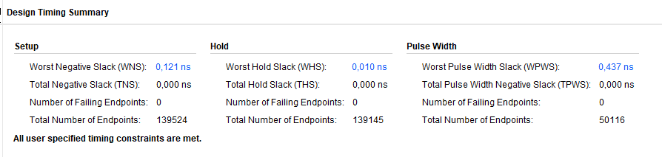
SENTEZ, ZAMANLAMA VE DRC KAPANIŞI
02 / VIVADO
Kontrol | Sonuç
FPGA | xczu4ev-sfvc784-1-i
Setup WNS | +0.144 ns
Setup TNS | 0.000 ns
DRC error | 0
Çıktı | Bitstream ve aynı implementasyondan XSA
- Güncel bitstream XSA içine alınarak Vitis donanım devri yenilendi.
- Eski wrapper/XSA seçme riski artifact kapılarıyla azaltıldı.
AXU4EVB-P + AD9364 | Gerçek Zamanlı FPGA FFT ve Monopulse Altyapısı
11 / 24

Slide 12
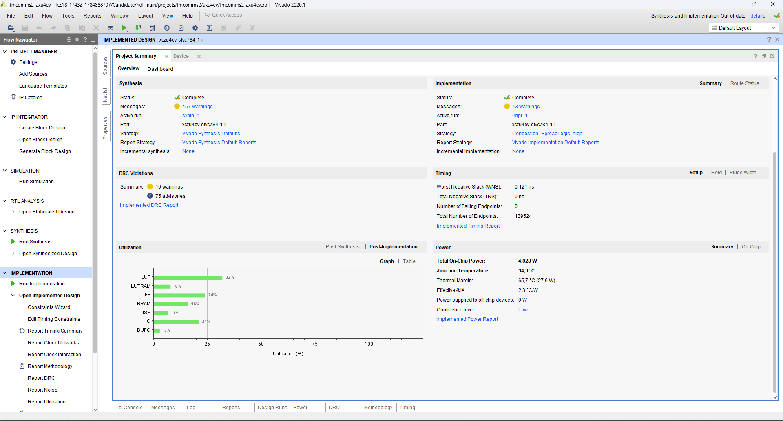
IMPLEMENTATION KAPANIŞI: WNS +0.144 ns, DRC 0
02 / VIVADO
AXU4EVB-P + AD9364 | Gerçek Zamanlı FPGA FFT ve Monopulse Altyapısı
12 / 24

Slide 13
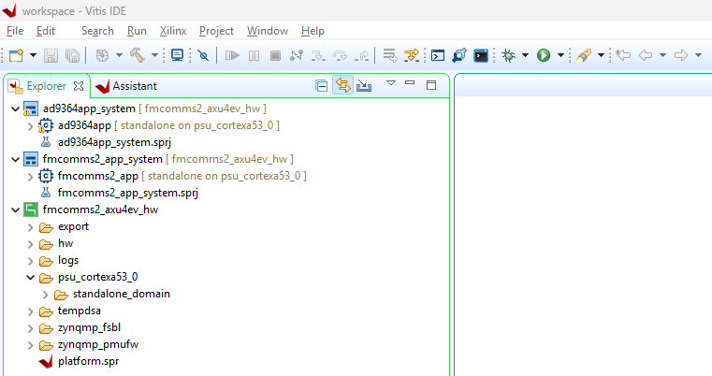
VITIS VE BARE-METAL YAZILIM KATMANLARI
03 / VITIS & BRING-UP
XSA / hardware platform
-> psu_cortexa53_0 standalone domain
-> PMU firmware
-> FSBL / PS initialization
-> no-OS AD9364 driver
-> ad9364app
-> PL FFT service ve UART protocol v2
- Vitis 2020.1
- Cortex-A53 bare-metal uygulaması
- ADI no-OS sürücüleri
AXU4EVB-P + AD9364 | Gerçek Zamanlı FPGA FFT ve Monopulse Altyapısı
13 / 24

Slide 14
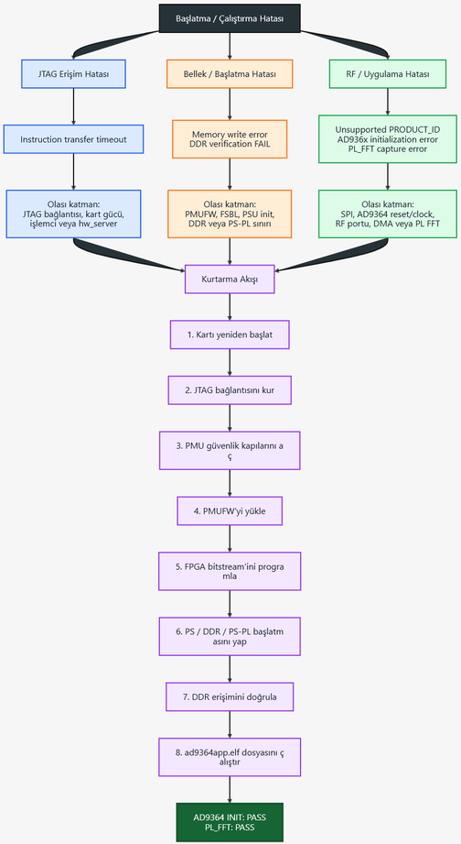
BRING-UP SIRASINDA GÖRÜLEN HATALAR
03 / VITIS & BRING-UP
Belirti | İlgili Katman
Platform “Out-of-date” | XSA/platform bağımlılığı
PMUFW header index hataları | Vitis index/BSP görünümü
PMU-FW is not running | Güç yönetimi başlatma sırası
Instruction transfer timeout | A53/PS erişimi ve reset durumu
DDR Memory write error | PS/DDR init eksikliği
AD9364 PRODUCT_ID 0x00 | SPI/peripheral erişimi hazır değil
- PMU, PL, Cortex-A53, PS/DDR ve PS–PL sınırı doğru sırada hazırlanmıyordu.
- Yalnız FPGA programlamak veya yalnız uygulama ELF’i indirmek yeterli değildi.
- Bazı FSBL koşullarında SerDes/PCIe kalibrasyonu başlangıcı geciktiriyordu.
- PS–PL isolation ve reset adımları tamamlanmadan peripheral erişimi güvenilir değildi.
AXU4EVB-P + AD9364 | Gerçek Zamanlı FPGA FFT ve Monopulse Altyapısı
14 / 24

Slide 15
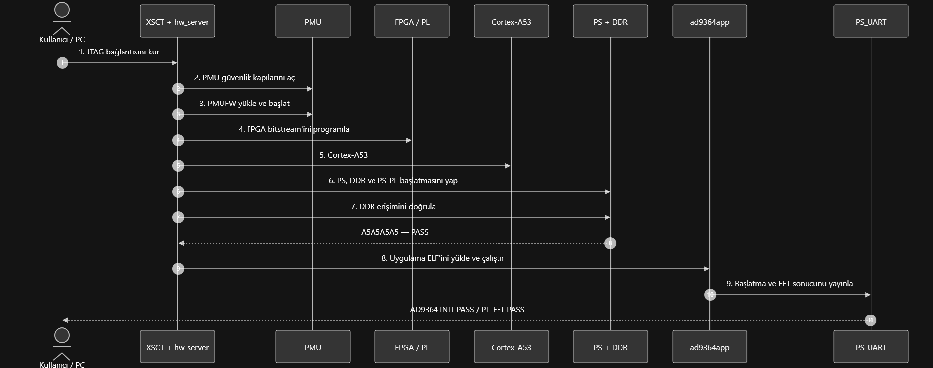
JTAG BAŞLATMA SIRASI
03 / VITIS & BRING-UP
AXU4EVB-P + AD9364 | Gerçek Zamanlı FPGA FFT ve Monopulse Altyapısı
15 / 24

Slide 16
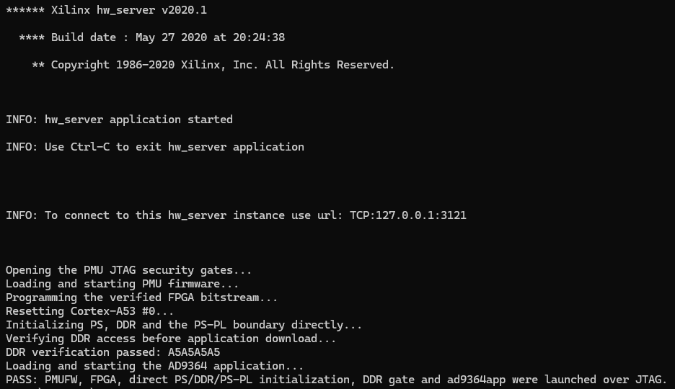
GOLDEN / CANDIDATE OTOMATİK BAŞLATICI
03 / VITIS & BRING-UP
- Tek komut veya çift tıklanabilir “.cmd”
- Xilinx 2020.1 ve artifact yollarını otomatik bulma
- Bitstream/ELF/PMUFW bütünlük kontrolü
- DDR kapısı ve açık hata mesajları
- Tarihli JTAG logu
- Candidate başarısızlığında Golden geri dönüşü
AXU4EVB-P + AD9364 | Gerçek Zamanlı FPGA FFT ve Monopulse Altyapısı
16 / 24

Slide 17
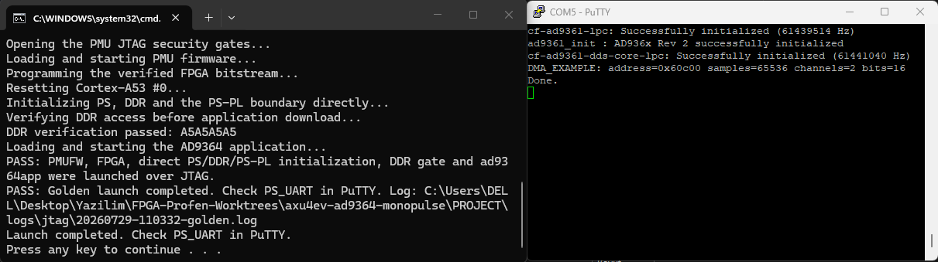
AD9364 DOĞRULAMASI
03 / VITIS & BRING-UP
- PMUFW, PL, PS/DDR ve PS–PL yolu
- SPI üzerinden AD9364 Rev 2 okuması
- AXI ADC/DDS çekirdekleri
- DDR üzerinde DMA aktarımı
AXU4EVB-P + AD9364 | Gerçek Zamanlı FPGA FFT ve Monopulse Altyapısı
17 / 24

Slide 18
04
LAB DOĞRULAMASI
GERÇEK RF TESTİ
Kontrollü CW • Peak-bin kabulü • 100 kare süreklilik
SMW200A → AD9364 RXA → PL FFT → UART/Python

Slide 19
FPGA’DA FFT: SİNYALDEN SPEKTRUMA
04 / RF & FFT
- AD9364'ten kompleks I/Q örnekleri alınır.
- FPGA içinde 2048 noktalı FFT uygulanır.
- Tam spektrum korunur ve maksimum peak noktası bulunur.
- 30,72 MSPS örnekleme hızında çözünürlük 15 kHz/bin'dir.
AXU4EVB-P + AD9364 | Gerçek Zamanlı FPGA FFT ve Monopulse Altyapısı
19 / 24

Slide 20
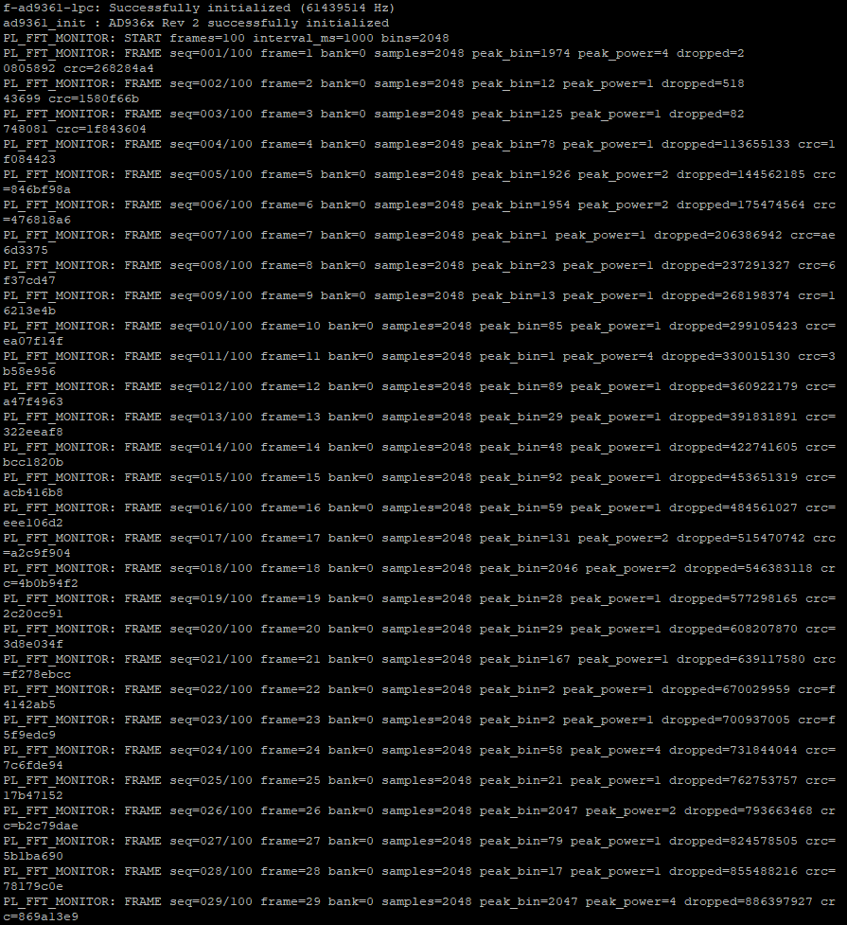
FFT NASIL DOĞRULANDI?
04 / RF & FFT
- FPGA sonucu bağımsız Python/NumPy modeliyle karşılaştırıldı.
- Deterministik testlerde bit-doğru sonuç elde edildi.
- Kartta tek-frame `PL_FFT: PASS` sonucu alındı.
- 100 ardışık frame boyunca aktarım ve sağlık kontrolleri geçti.
AXU4EVB-P + AD9364 | Gerçek Zamanlı FPGA FFT ve Monopulse Altyapısı
20 / 24

Slide 21
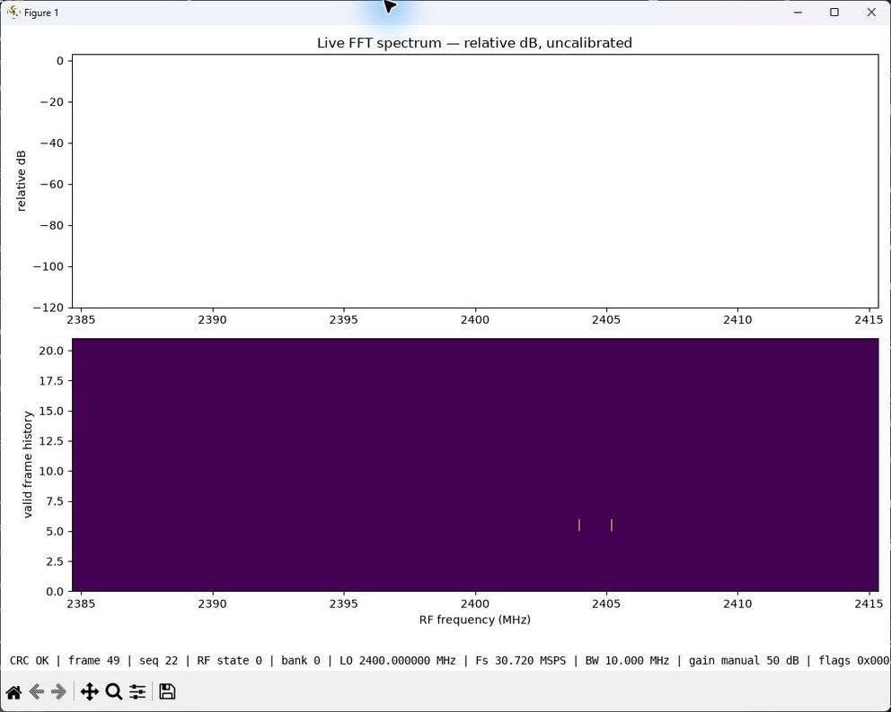
BARE-METAL VERİDEN PYTHON FFT EKRANINA
04 / RF & FFT
- Bare-metal uygulama FFT sonucunu PS_UART üzerinden bilgisayara taşır.
- Python uygulaması spektrum ve waterfall grafiğini oluşturur.
- CRC ve frame kontrolleri veri bütünlüğünü doğrular.
- 61/61 yazılım testi ve gerçek karttan 10-frame preflight geçti.
AXU4EVB-P + AD9364 | Gerçek Zamanlı FPGA FFT ve Monopulse Altyapısı
21 / 24

Slide 22
KONTROLLÜ CW, MONOPULSE YOL HARİTASI VE SONUÇ
04 / RF & FFT
Tamamlanan
- AXU4EVB-P/AD9364 Vivado ve Vitis zinciri
- PMUFW/PS/DDR/PS–PL içeren otomatik JTAG launcher
- AD9364, DMA ve gerçek RF aktivitesi
- Bit-doğru 2048 noktalı PL FFT
- Tek-frame ve 100-frame kart kabulü
- CRC’li bare-metal/Python laboratuvar yolu
Gelecek monopulse entegrasyonu
- ZX80 RF1/RF2 ve HMC936 kontrol eşlemesi
- HMC936 için güvenli 5 V aktif-düşük level-shifter/OE
- S0–S3 finite-frame durumu ve settling/discard
- Ortak peak/band-power ile normalize AZ/EL
- `-θ / 0 / +θ` yankısız oda kalibrasyonu
Sıradaki fiziksel kabul
- SMW200A ile RXA’ya düşük seviyeli, DC dışı CW
- `2.400300 GHz -> bin 20`
- `2.401500 GHz -> bin 100`
- 100 frame boyunca CRC/health/gain sabit ve peak `±1 bin`
- Bu kanıt alınana kadar `board_verified=false`
AXU4EVB-P + AD9364 | Gerçek Zamanlı FPGA FFT ve Monopulse Altyapısı
22 / 24

Slide 23
KAYNAKÇA — YAZILIM VE FPGA
05 / KAYNAKÇA
Kontrollü CW, monopulse yol haritası ve sonuç
01
Analog Devices HDL
05
pyadi-iio
Vivado tabanlı HDL kütüphaneleri, IP çekirdekleri ve FMCOMMS referans projeleri.
Tamamlanan
- AXU4EVB-P/AD9364 Vivado ve Vitis zinciri
- PMUFW/PS/DDR/PS–PL içeren otomatik JTAG launcher
- AD9364, DMA ve gerçek RF aktivitesi
- Bit-doğru 2048 noktalı PL FFT
- Tek-frame ve 100-frame kart kabulü
- CRC’li bare-metal/Python laboratuvar yolu
ADI donanımlarına IIO üzerinden erişim sağlayan Python arabirimleri.
github.com/analogdevicesinc/hdl
github.com/analogdevicesinc/pyadi-iio
02
Analog Devices no-OS
06
ADI HDL User Guide
Bare-metal AD936x sürücüleri, platform katmanı ve örnek uygulamalar.
HDL proje oluşturma, desteklenen araç sürümleri ve referans tasarım dokümantasyonu.
github.com/analogdevicesinc/no-OS
analogdevicesinc.github.io/hdl
03
Analog Devices Linux
07
AMD Vivado UG906 — 2020.1
ADI IIO sürücülerini içeren Linux kernel varyantı.
Tasarım analizi, timing raporları ve implementation closure yöntemleri.
github.com/analogdevicesinc/linux
docs.amd.com — UG906
Gelecek monopulse entegrasyonu
- ZX80 RF1/RF2 ve HMC936 kontrol eşlemesi
- HMC936 için güvenli 5 V aktif-düşük level-shifter/OE
- S0–S3 finite-frame durumu ve settling/discard
- Ortak peak/band-power ile normalize AZ/EL
- `-θ / 0 / +θ` yankısız oda kalibrasyonu
Sıradaki fiziksel kabul
- SMW200A ile RXA’ya düşük seviyeli, DC dışı CW
- `2.400300 GHz -> bin 20`
- `2.401500 GHz -> bin 100`
- 100 frame boyunca CRC/health/gain sabit ve peak `±1 bin`
- Bu kanıt alınana kadar `board_verified=false`
04
libiio
08
Zynq UltraScale+ TRM — UG1085
Yerel ve uzak Linux IIO cihazlarına erişim sağlayan çapraz platform kütüphanesi.
Processing system, DDR, PMU, JTAG ve PS–PL arabirimleri için teknik başvuru.
github.com/analogdevicesinc/libiio
docs.amd.com — UG1085
AXU4EVB-P + AD9364 | Gerçek Zamanlı FPGA FFT ve Monopulse Altyapısı
23 / 24
Notes:
[Sources]
- https://github.com/analogdevicesinc/hdl
- https://github.com/analogdevicesinc/no-OS
- https://github.com/analogdevicesinc/linux
- https://github.com/analogdevicesinc/libiio
- https://github.com/analogdevicesinc/pyadi-iio
- https://analogdevicesinc.github.io/hdl/
- https://docs.amd.com/v/u/2020.1-English/ug906-vivado-design-analysis
- https://docs.amd.com/v/u/en-US/ug1085-zynq-ultrascale-trm

Slide 24
KAYNAKÇA — DONANIM VE AKADEMİK ÇALIŞMALAR
05 / KAYNAKÇA
Kontrollü CW, monopulse yol haritası ve sonuç
09
AD9364 Ürün Sayfası ve Veri Sayfası
13
HMC936A 6-Bit Digital Phase Shifter
RF transceiver özellikleri, frekans aralığı, bant genişliği ve teknik dokümanlar.
Tamamlanan
- AXU4EVB-P/AD9364 Vivado ve Vitis zinciri
- PMUFW/PS/DDR/PS–PL içeren otomatik JTAG launcher
- AD9364, DMA ve gerçek RF aktivitesi
- Bit-doğru 2048 noktalı PL FFT
- Tek-frame ve 100-frame kart kabulü
- CRC’li bare-metal/Python laboratuvar yolu
EV1HMC936ALP6 kartı, dijital kontrol bitleri ve RF faz kaydırma özellikleri.
analog.com — AD9364
analog.com — HMC936A datasheet
10
AD-FMCOMMS3-EBZ User Guide
14
Mini-Circuits ZX80-DR230-S+
RF portları, kart yapısı ve AD936x tabanlı değerlendirme kartı kullanım bilgileri.
DC–3000 MHz absorptive SPDT RF switch ürün ve veri sayfası.
wiki.analog.com — AD-FMCOMMS3-EBZ
minicircuits.com — ZX80-DR230-S+
11
AXU4EVB-P Kullanıcı Kılavuzu
15
Kim, Lee ve Lee — IEEE Access, 2020
Kart arabirimleri, JTAG, PS_UART, güç ve FMC bağlantıları. Proje içi yerel belge.
Long-range air-to-ground haberleşmede monopulse anten takip yaklaşımı.
Gelecek monopulse entegrasyonu
- ZX80 RF1/RF2 ve HMC936 kontrol eşlemesi
- HMC936 için güvenli 5 V aktif-düşük level-shifter/OE
- S0–S3 finite-frame durumu ve settling/discard
- Ortak peak/band-power ile normalize AZ/EL
- `-θ / 0 / +θ` yankısız oda kalibrasyonu
DOI: 10.1109/ACCESS.2020.3022932
Sıradaki fiziksel kabul
- SMW200A ile RXA’ya düşük seviyeli, DC dışı CW
- `2.400300 GHz -> bin 20`
- `2.401500 GHz -> bin 100`
- 100 frame boyunca CRC/health/gain sabit ve peak `±1 bin`
- Bu kanıt alınana kadar `board_verified=false`
12
AXU4EV-P / AXU5EV-P Şematikleri
16
AD9364 Şematik ve Proje Raporları
FMC, PS, saat, reset ve top-level port eşlemeleri. Proje içi yerel belge.
AD9364 bağlantıları, doğrulama kararları ve uygulama kayıtları. Proje içi yerel belgeler.
AXU4EVB-P + AD9364 | Gerçek Zamanlı FPGA FFT ve Monopulse Altyapısı
24 / 24
Notes:
[Sources]
- https://www.analog.com/en/products/ad9364.html
- https://wiki.analog.com/resources/eval/user-guides/ad-fmcomms3-ebz
- C:/Users/DELL/Desktop/Yazilim/FPGA-Profen/Related-Docs/AXU4EVB-P_UG en-US.pdf
- C:/Users/DELL/Desktop/Yazilim/FPGA-Profen/Related-Docs/AXU4EV-P_AXU5EV-P/hardware/Schematics/AXU4EV-P_AXU5EV-P_SCH.pdf
- https://www.analog.com/media/en/technical-documentation/data-sheets/hmc936a.pdf
- https://www.minicircuits.com/WebStore/dashboard.html?model=ZX80-DR230-S%2B
- https://doi.org/10.1109/ACCESS.2020.3022932
- C:/Users/DELL/Desktop/Yazilim/FPGA-Profen/Related-Docs/ad9364_schematic.pdf

